Slide 1


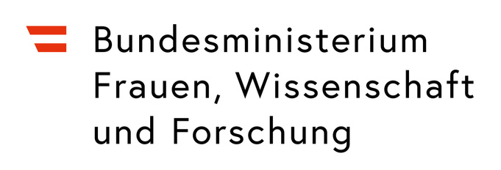
Was sehe ich in den sozialen Medien und
was macht das mit mir?
Unterrichtspaket für die 7. und 8. Schulstufe
gefördert von

Slide 2

Zum schUtz eurer Daten:
Nicknames

Slide 3
Einstieg

Slide 4
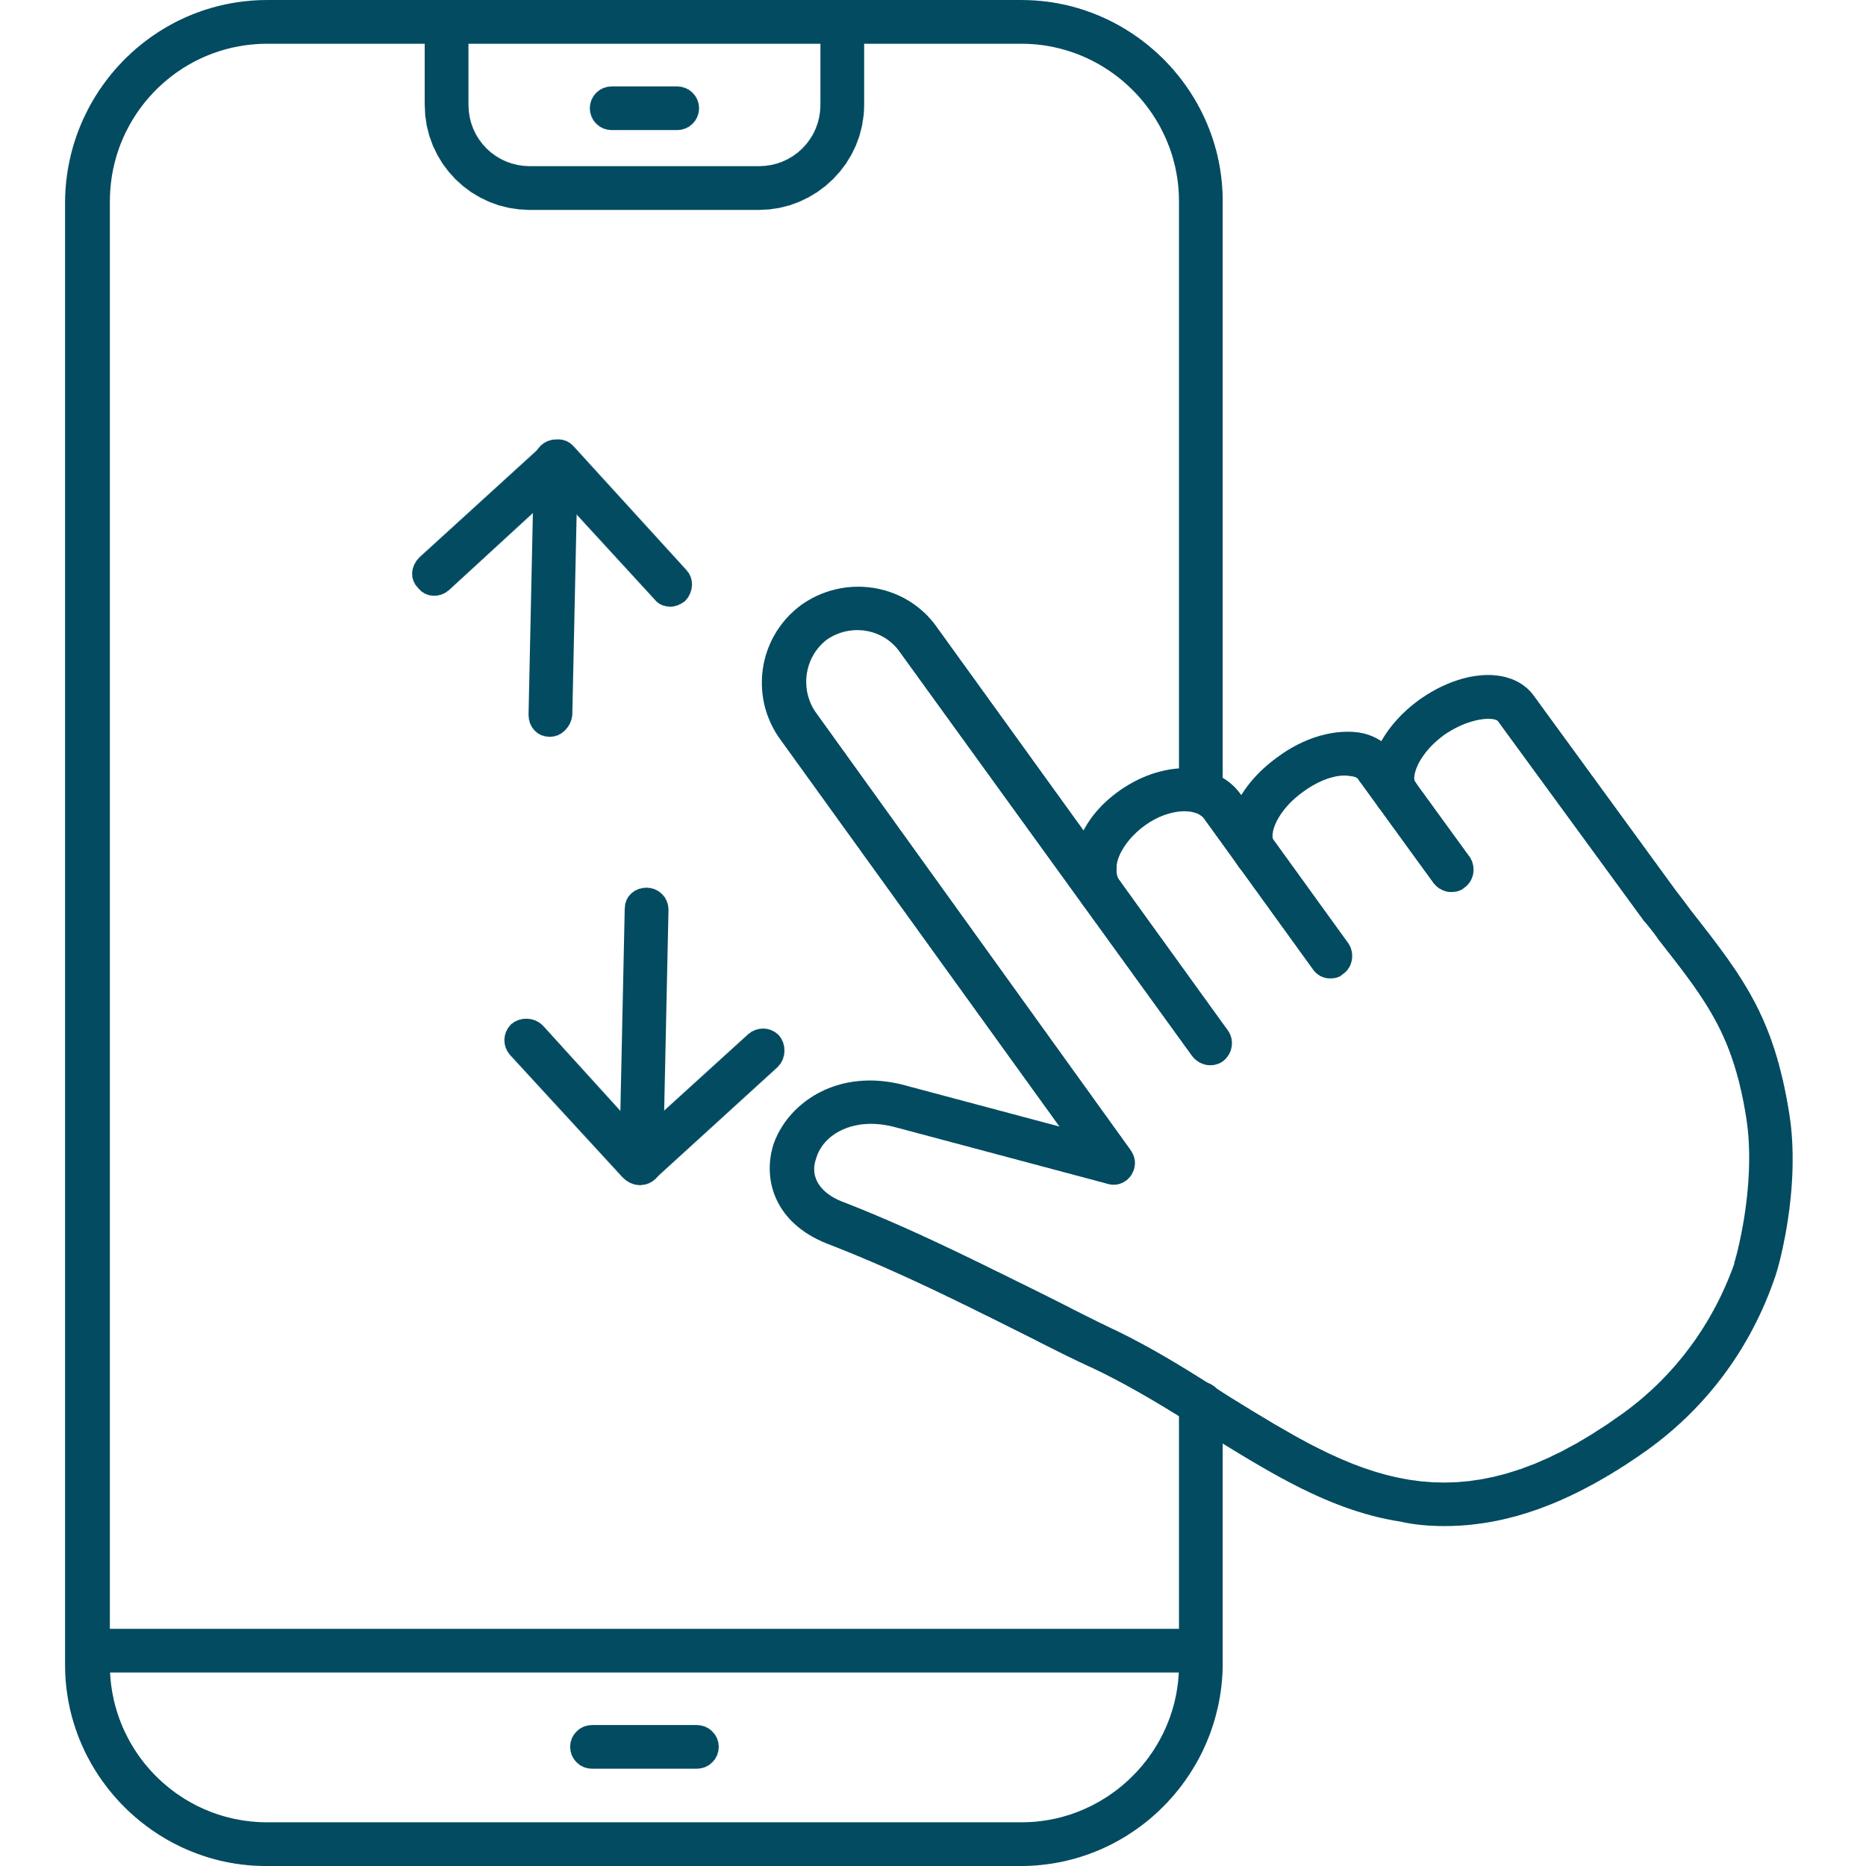
Aufgabe 1:
Bewusst(er) scrollen
01 Öffne TikTok, Instagram oder YouTube. Scrolle dann 10 Minuten durch deine For You-Page, deine Instagram-Reels oder YouTube-Shorts.
02 Schreibe dir stichwortartig die Inhalte der Videos auf (auch von Werbungen) und notiere dir jeweils ein kleines Plus oder ein Minus, je nachdem, ob dir dieser Inhalt gefallen hat (z.B. KI-Katzenvideo (+), Kochvideo auf Englisch (-), Werbung für Pfanne (-), Fitnessvideo (+), …).

Slide 5
Aufgabe 2:
Analyse der eigenen For You-Page
Sieh dir jetzt deine Notizen noch einmal durch und beantworte folgende Fragen zu deinem Feed:
01 Welche Trends oder Challenges konntest du erkennen?
02 Wie würdest du die Geschlechterverteilung der dir angezeigten Creator*innen beschreiben?
03 Welche Produkte wurden dir präsentiert?
04 Welche Meinungen zu Themen wie Umwelt, Gleichberechtigung, Krieg und Wahlen wurden
dir präsentiert?
05 Hast du Inhalte gesehen, die stark von deiner eigenen Haltung abweichen? Wenn ja, welche?
06 Wie würde dein Tag aussehen, wenn du alle Tipps, die dir in diesen 10 Minuten gegeben wurden, befolgen würdest?
Gestalte deine Notizen so, dass sich eine andere Person in der Klasse auskennt.

Slide 6
Analyse

Slide 7
Aufgabe 3:
Profiling - Was denkt der TikTok-Algorithmus über dich?
Wenn du das Arbeitsblatt einer anderen Person erhalten hast, sieh dir die Notizen aus den Aufgaben 1 und 2 an. Beantworte anschließend folgende Frage:
Was denkt der TikTok-Algorithmus über diese Person?
Lifegoals:
Sprachen:
Lifestyle:
Interessen/ Hobbys:
Wunschliste (Produkte):

Slide 8
Aufgabe 4:
Muster erkennen
Bildet 3er-Gruppen. Stellt in eurem Team nun grafisch dar,
welche Inhalte ihr alle seht (in die Mitte des Dreiecks schreiben),
nur zwei von euch sehen (auf die Linie zwischen euren Namen schreiben) oder
nur eine Person von euch sieht (in den Kreis rund um euren Namen schreiben).
Booktok
Art tok
Person 1
Clean Tok
Queer Tok
Plant Tok
Study Tok
DIY Tok
Bodypositivity Tok
Food Tok
Person 2
Person 3
Skinny Tok
Therapy Tok
Gym Tok
(beispiel Grafik)

Slide 9
Bubbles

Slide 10


Bubbles: Grafik einer nachdenklichen Person, die in einer Bubble steht. Um sie herum sind farbige Kreise: Kreise in der Bubble sind pink, Kreise außerhalb blau.

Slide 11
Aufgabe 5:
Analyse einer Beispiel-Bubble
Sieh dir die Bubble der fiktiven Person an und beantworte folgende Fragen:
01 Wie könnte sich diese Bubble auf die Meinung und das Verhalten der Person auswirken?
02 Was ist das Schlimmste, das passieren könnte, wenn die Person nie mit Meinungen oder Lebensweisen außerhalb ihrer Bubble konfrontiert wird?
03 Welche Folgen könnte es für das Zusammenleben in einer Gesellschaft haben, wenn viele Menschen nur in solchen Bubbles leben?

Slide 12
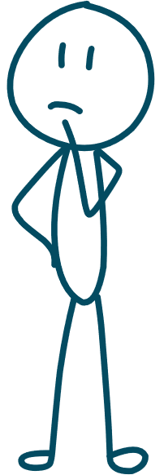
Beispiel Bubbles 1: Grafik einer nachdenklichen Person, die in einer Bubble steht. Um sie herum sind farbige Kreise: Kreise in der Bubble sind pink, Kreise außerhalb blau.
DIY-Tok
TheatreTok
Bodypositivity
News
QueerTok
BookTok
GameTok
Sustainable living
PlantTok
StudyTok
Celebrity Tok
TravelTok
CleanTok
FoodTok
SkinTok
DisabilityTok
ArtTok

Slide 13
Beispiel Bubbles 2: Grafik einer nachdenklichen Person, die in einer Bubble steht. Um sie herum sind farbige Kreise: Kreise in der Bubble sind pink, Kreise außerhalb blau.
Body positivity
News
MomTok
FoodTok
QueerTok
GymTok
AlphaTok
Disability Tok
MoneyTok
TherapyTok
CleanTok

Slide 14
Beispiel Bubbles 3: Grafik einer nachdenklichen Person, die in einer Bubble steht. Um sie herum sind farbige Kreise: Kreise in der Bubble sind pink, Kreise außerhalb blau.
CatTok
Animetok
News
Science
Tok
DogTok
MusikTok
God Tok
GunTok
MovieTok
FarmTok

Slide 15
Algorithmen in den sozialen Medien

Slide 16
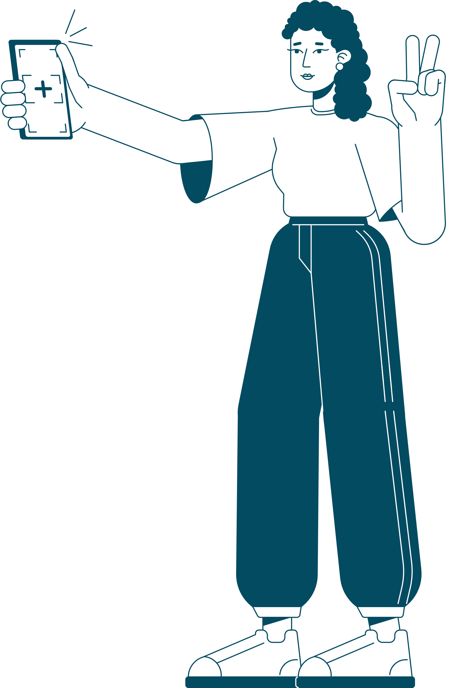
und nochmal zuR WiederholUNG:
01 Wie entstehen Bubbles in den sozialen Medien?
02 Wie wissen Instagram, YouTube und Co. was euch gefällt?
03 Welche Informationen gebt ihr preis, wenn ihr in den sozialen Netzwerken unterwegs seid?

Slide 17
Videos zum AlgorIthmus:
DW
https://www.dw.com/de/was-macht-den-tiktok-algorithmus-so-gut/video-65257733
ARD Mediathek
https://www.ardmediathek.de/video/einfach-medien/einfach-erklaert-algorithmen-bei-tiktok-und-instagram/ndr/Y3JpZDovL25kci5kZS80Nzg2XzIwMjItMDQtMjUtMTEtNTE
SRF Kids
https://youtu.be/EjqVPWyUgho?si=Dw4yPDvC4KlfIwAG

Slide 18
Willst du aus deiner Bubble ausbrechen?
Deinen Horizont erweitern?

Slide 19
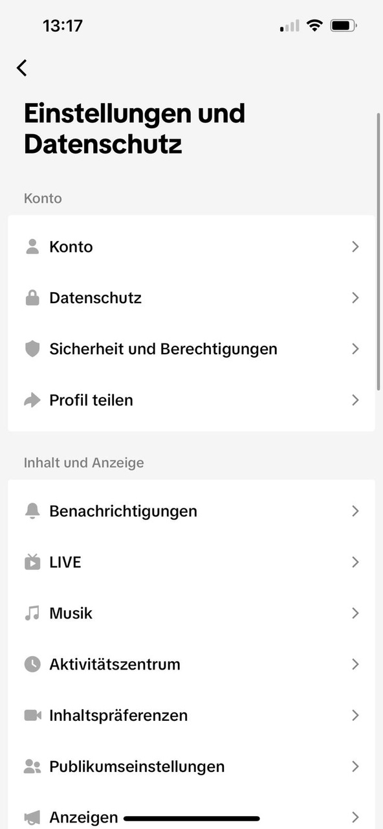
Das kannst du in deinen Einstellungen ändern,
um deinen Feed zu ändern

Slide 20
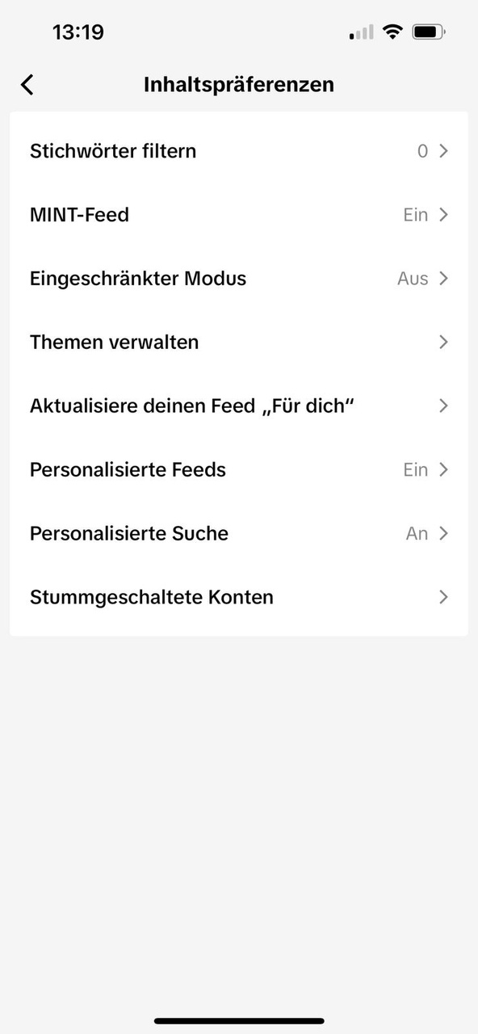
Wie
kann ich beeinflussen, was ich sehe?

Slide 21
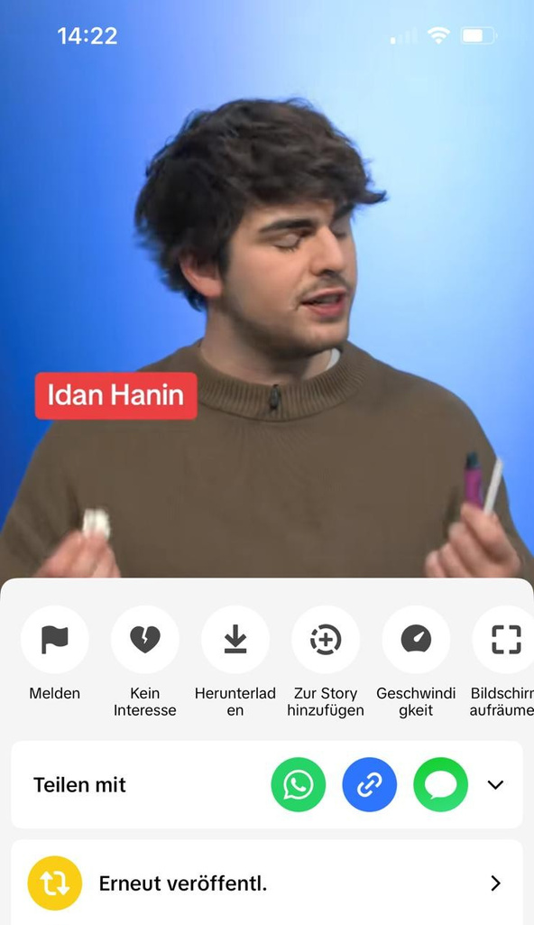
Was tue ich, wenn mir ein Video nicht gefällt?
Falls du ein Video siehst, das dir nicht gefällt und du Videos dieser Art nicht mehr sehen willst, dann tippe lange auf den Bildschirm, bis sich dieses Fenster unten öffnet. Klicke dann auf “kein Interesse”.

Slide 22
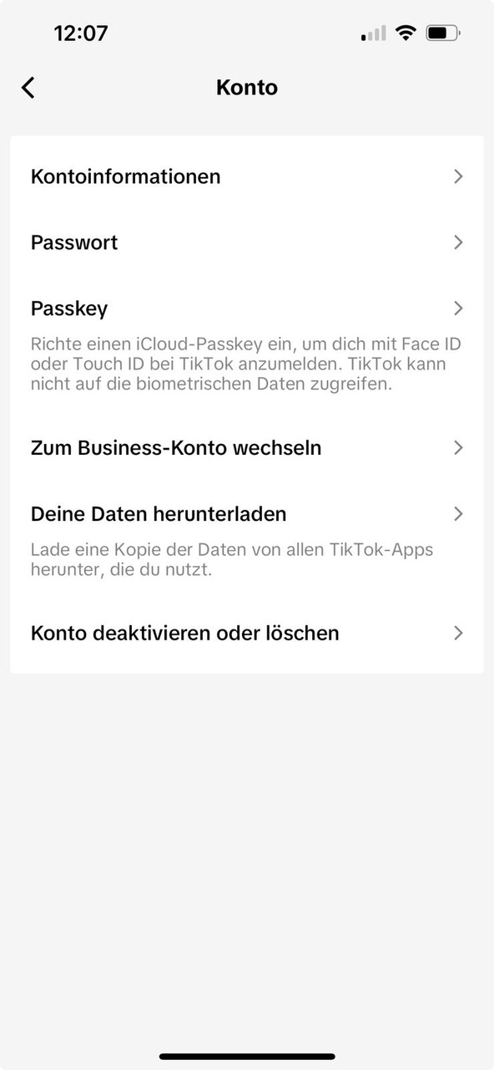
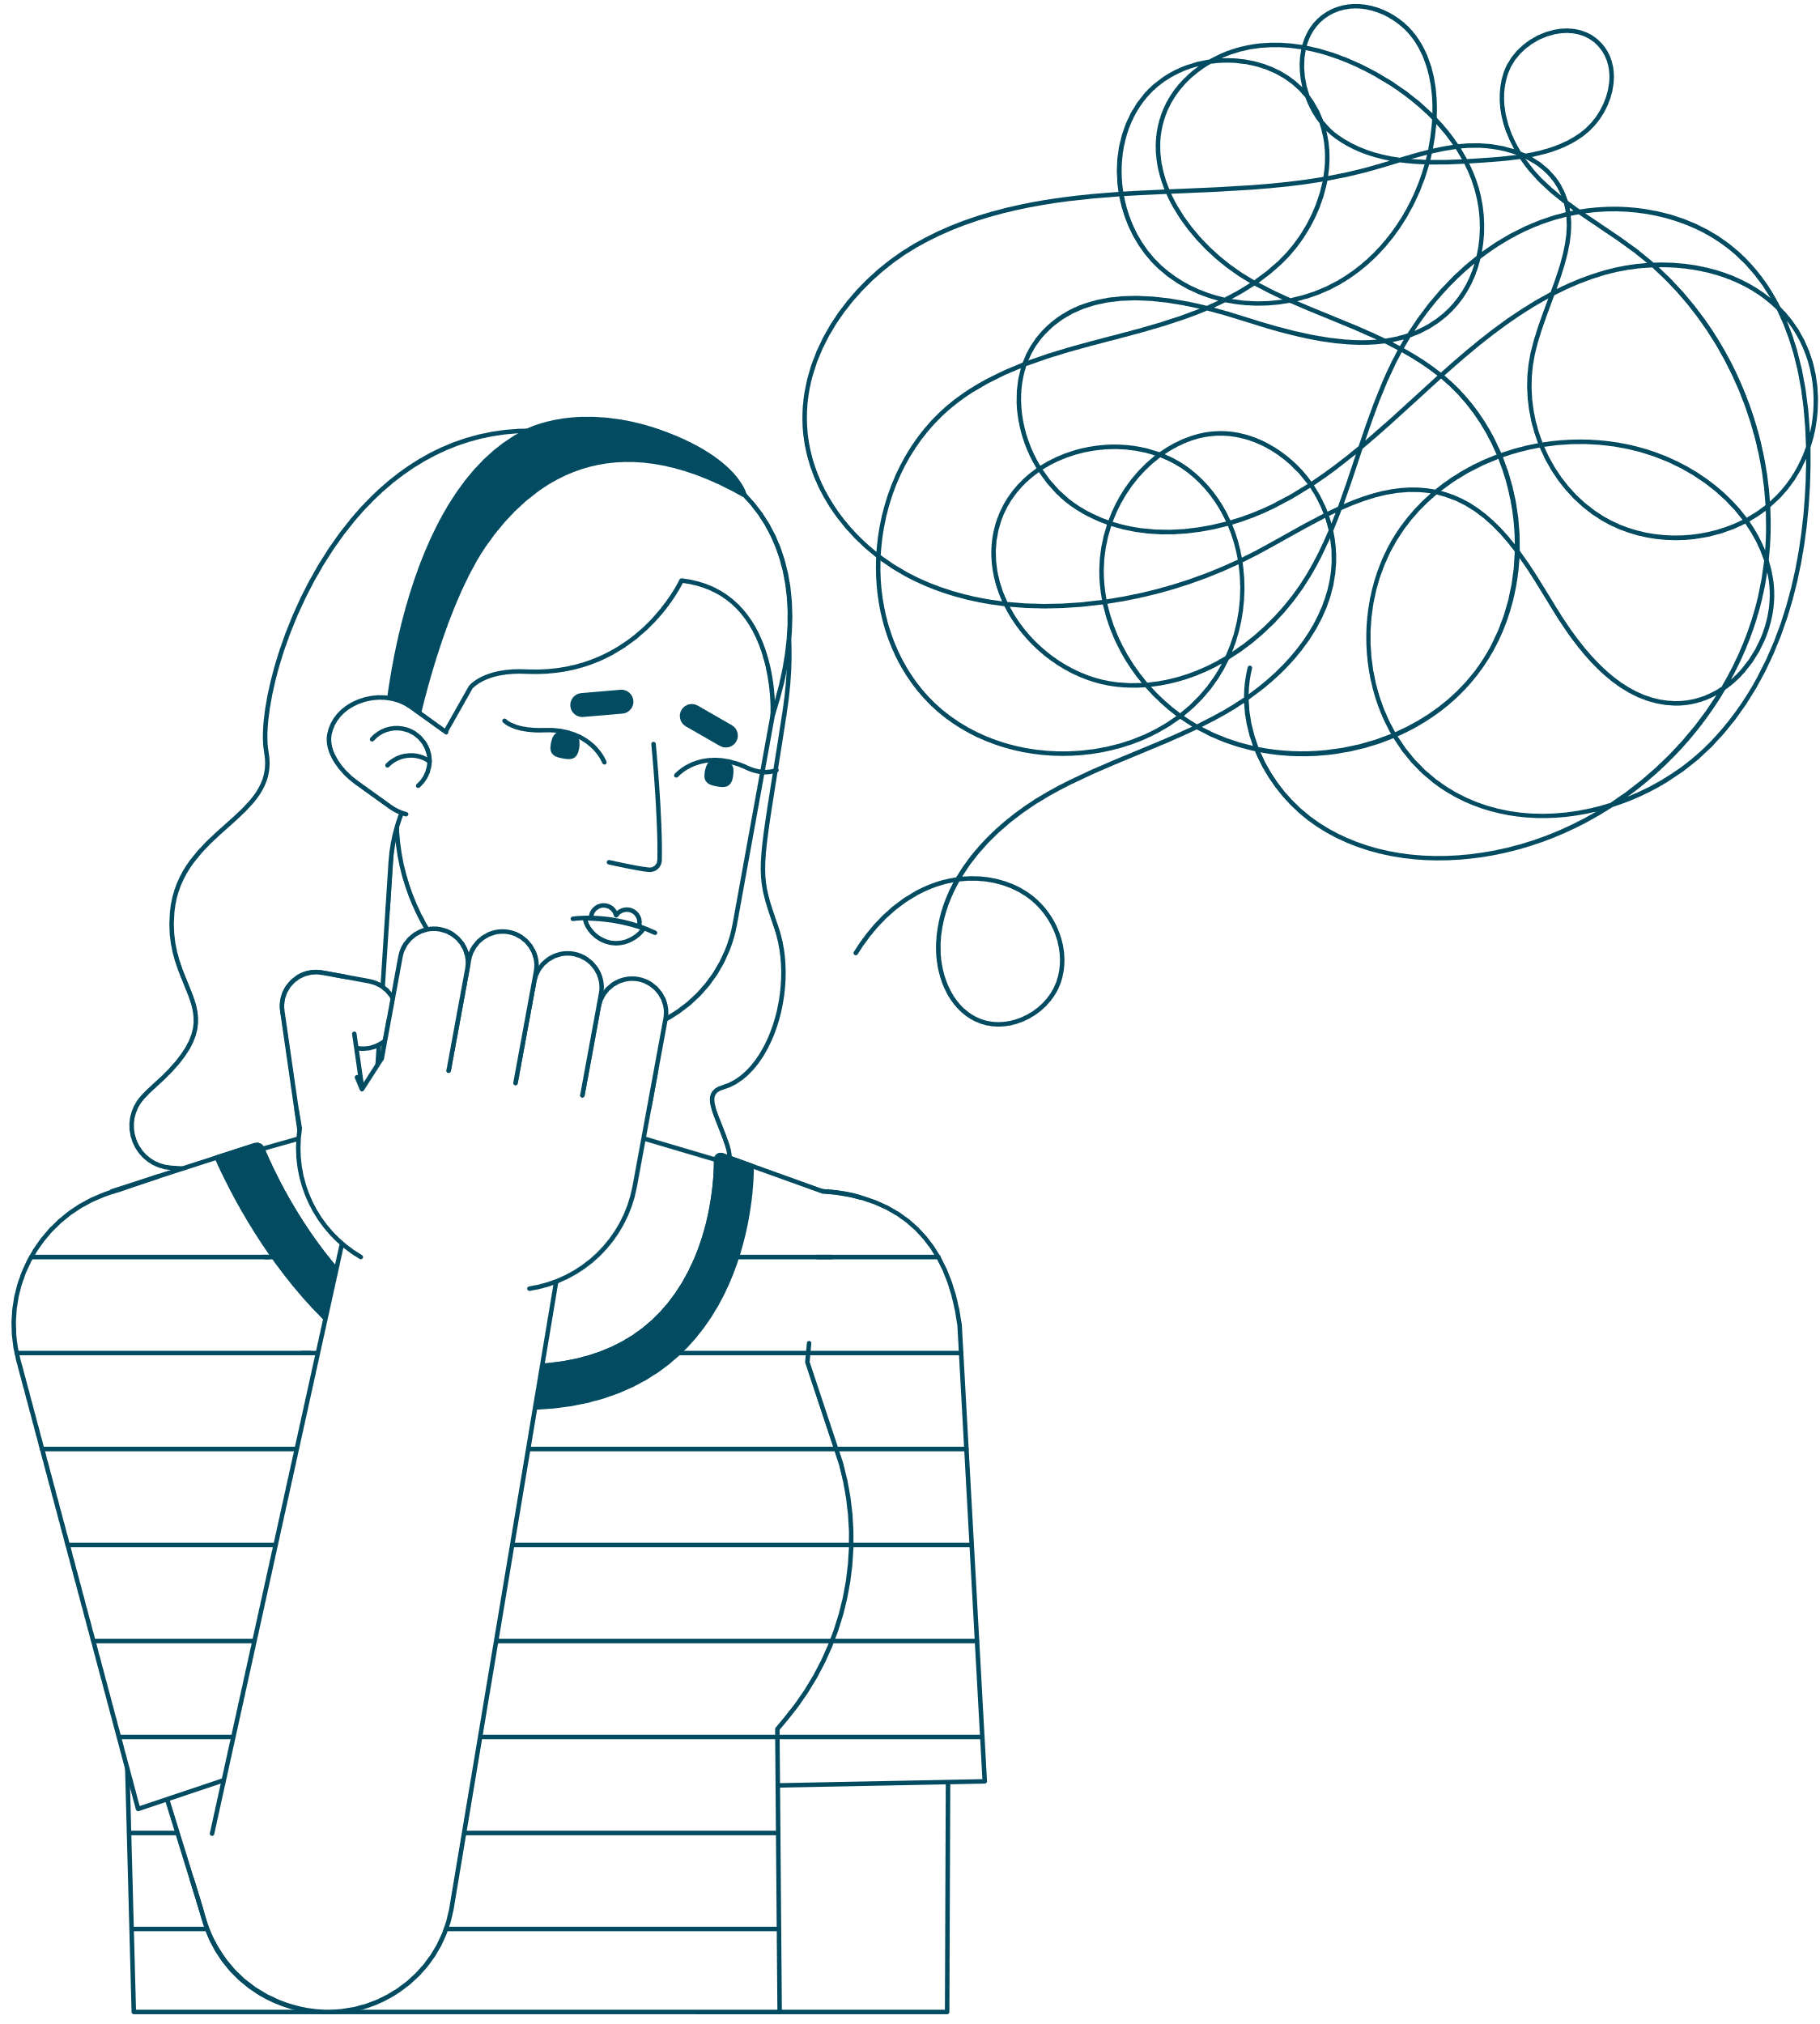
Wie lade ich meine Daten herunter?

Slide 23
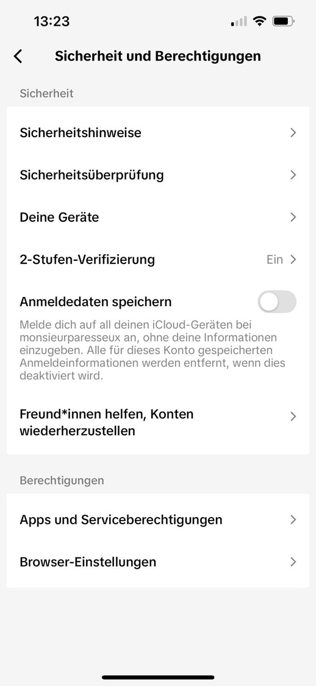
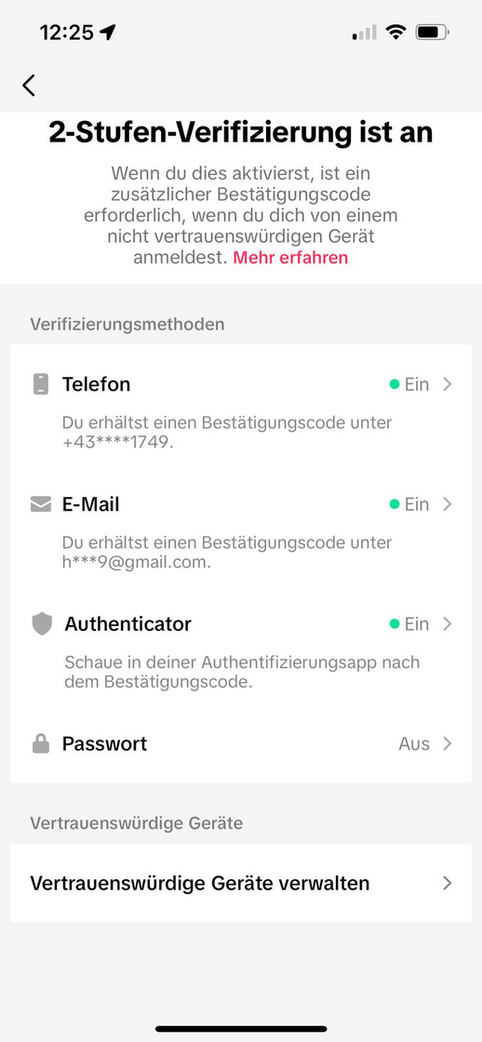
Wie sichere ich mein Konto?
Zwei-Faktor-Authentifizierung (2FA)
Die Zwei-Faktor-Authentifizierung (2FA) soll helfen sensible Daten besser zu schützen indem sie Anmeldungen, die Benutzernamen (Identifizierung) und Passwort (Authentifizierung) benötigen, um einen zusätzlichen Authentifizierungsschritt erweitert.
Diese doppelte Absicherung reduziert das Risiko, dass Dritte unautorisierten Zugriff auf sensible Daten erlangen.

Slide 24
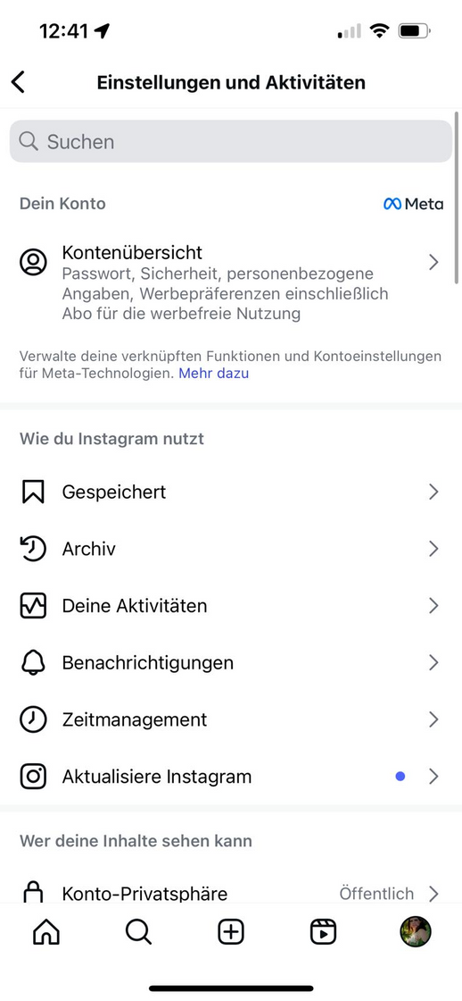
Und wie sieht das auf Instagram aus?

Slide 25
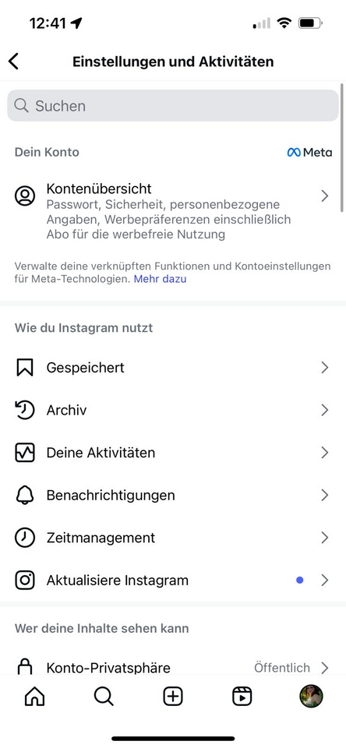
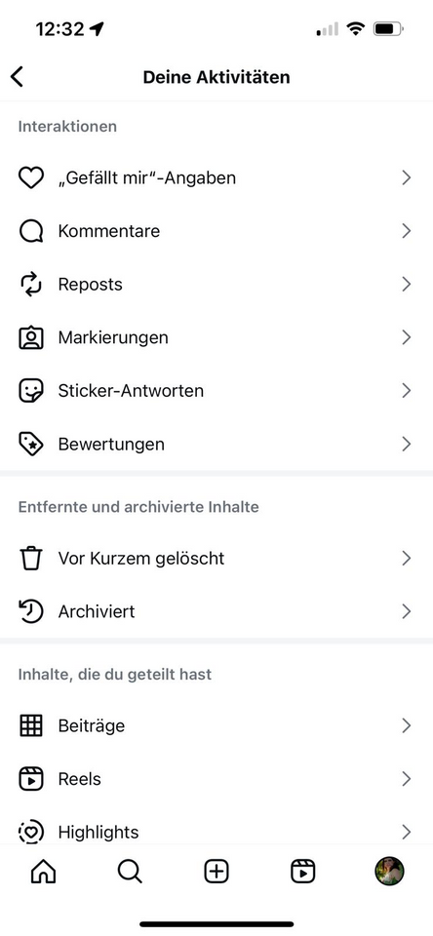
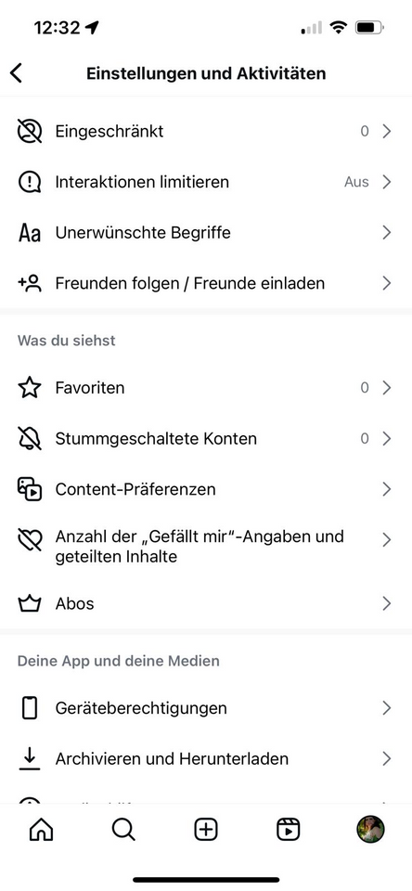
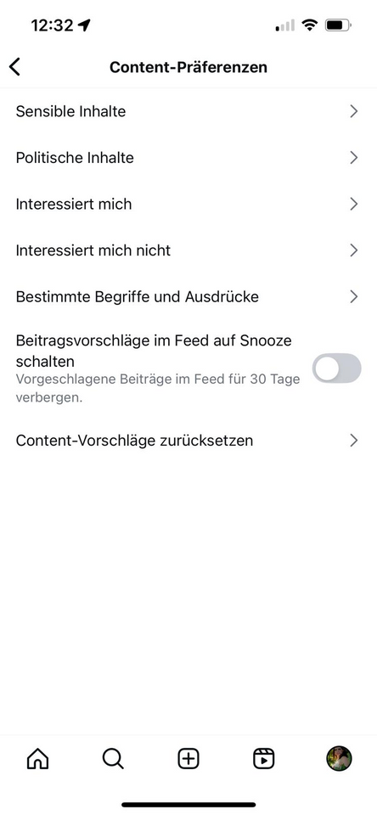
Deine Aktivitäten
Content Präferenzen

